Slide 1
Guida all’acquisto
Musica di sottofondo

Slide 2
Ottenere la licenza Soundreef è facile. Scopri quanto.
Configura licenza
Procedi all’ordine
Indica il titolare di licenza
Accetta la licenza
Salda

Slide 3
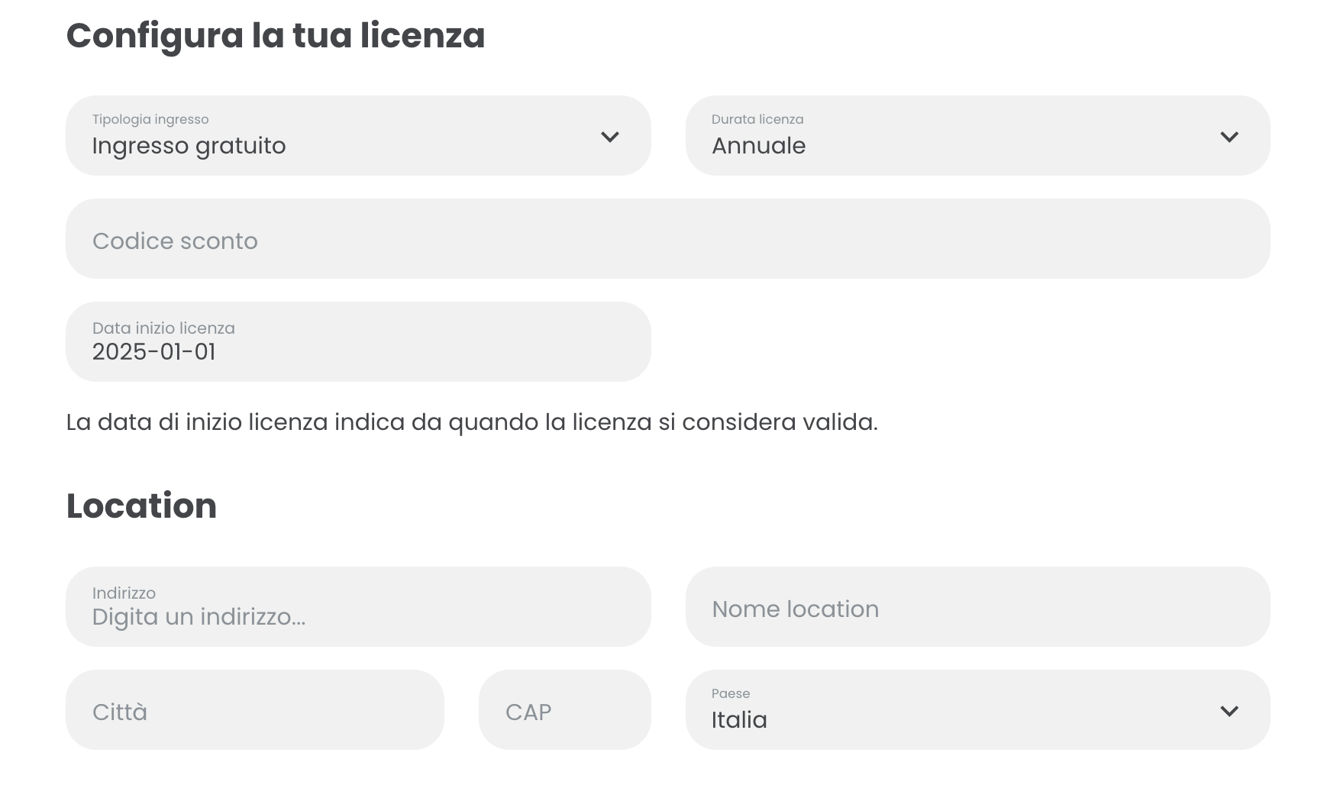
Configura la licenza
Compila i dati richiesti in base al tipo di licenza che stai acquistando

Slide 4
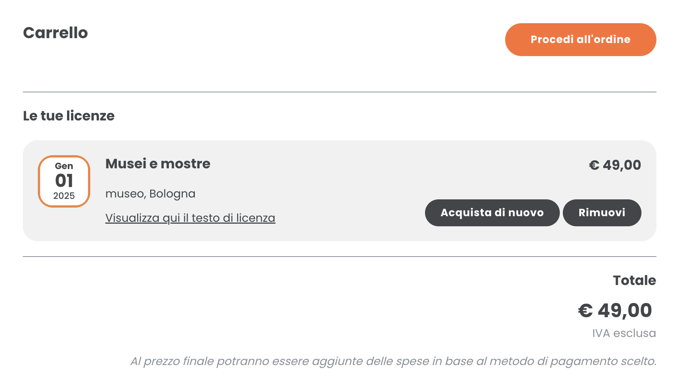
Procedi all’ordine
Ricontrolla le licenze che hai aggiunto al tuo Carrello
Se hai bisogno di aggiungerne altre dello stesso tipo, clicca su Acquista di nuovo oppure Procedi all’ordine

Slide 5
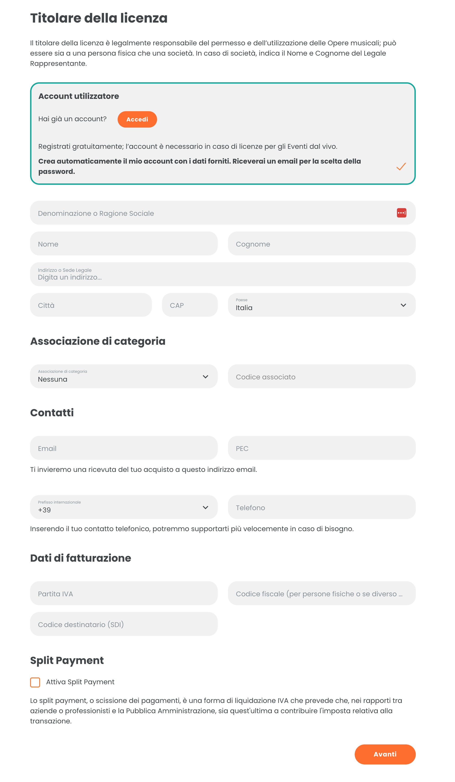
Indica il titolare di licenza
Dopo aver indicato gli estremi della licenza, qui puoi inserire i dati del titolare della stessa.
Accertati sempre che le informazioni siano corrette, perchè con queste genereremo la tua licenza.
Attiva l'account Utilizzatore!
È disponibile il nuovo account Utilizzatore per gestire le proprie licenze ancora più velocemente. Attivalo subito a costo zero.

Slide 6
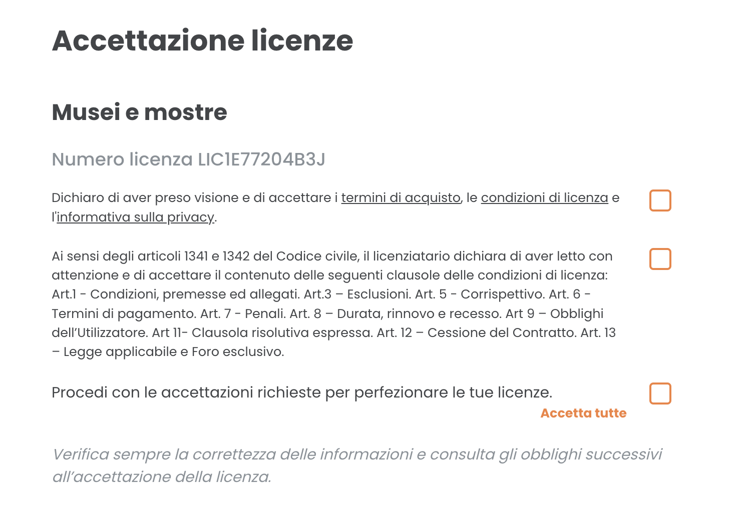
Accetta la licenza
Flagga le condizioni di licenza per accettarle. L'accettazione online ha valore di firma e rende la licenza valida.
Poi clicca su Avanti per generare il tuo permesso.

Slide 7
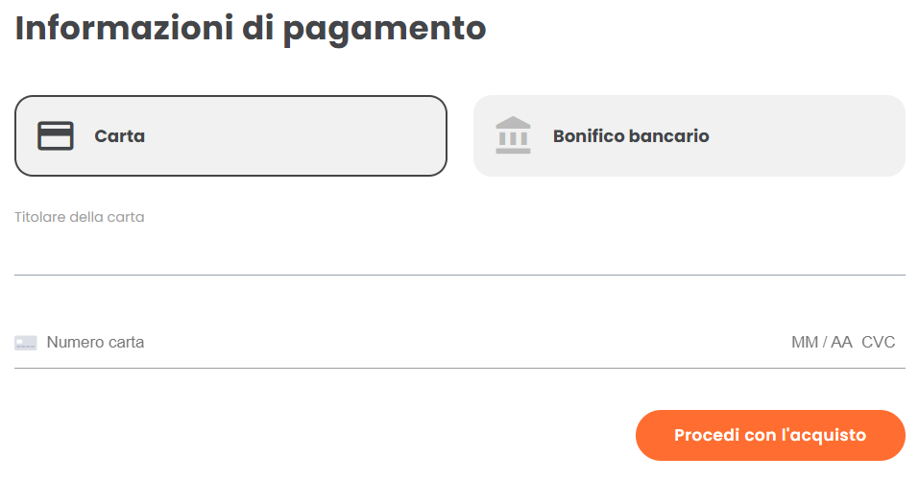
Salda
Salda con carta: Inserisci i dati e attiva subito la tua licenza. Via mail riceverai la conferma dell’acquisto e il link da cui potrai scaricare sia la licenza che la fattura.
Salda con bonifico bancario: La licenza si attiva già al momento dell’emissione della fattura.Via mail riceverai il link per scaricare entrambe.
Se dopo l’emissione della fattura decidi di pagare con carta, il saldo da considerare sarà sempre quello riportato nella fattura emessa.

Slide 8
INTERNATIONAL LIMITED

